Slide 1





大数据开发技术
信息与计算机工程学院
卢洋

Slide 2
HDFS客户端操作
3 HDFS客户端操作
3.2 HDFS的API操作

Slide 3
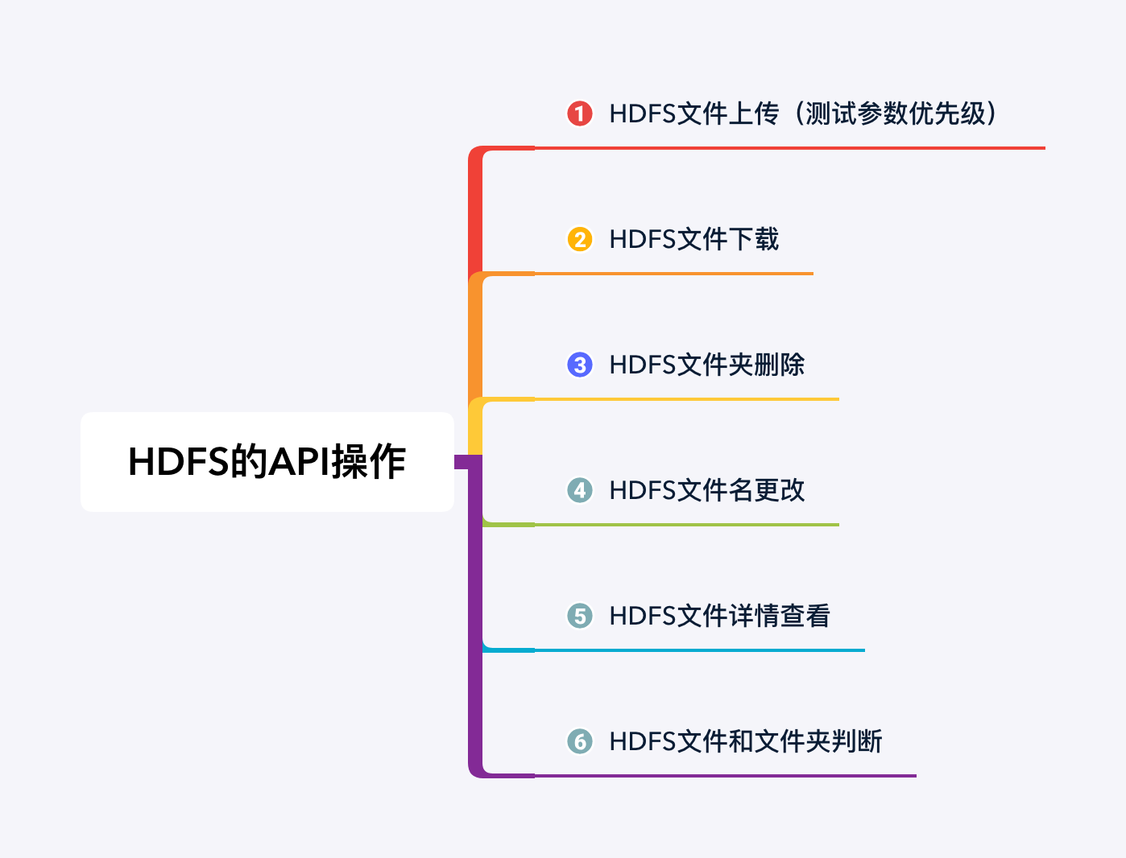

Slide 4
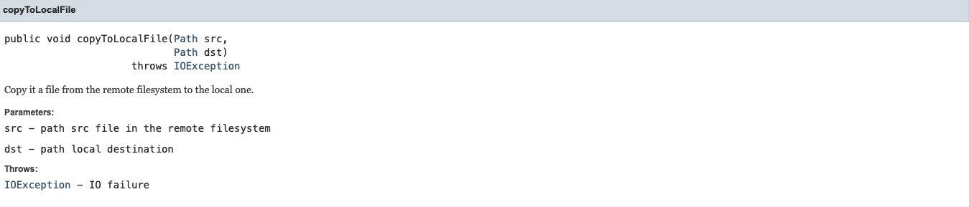
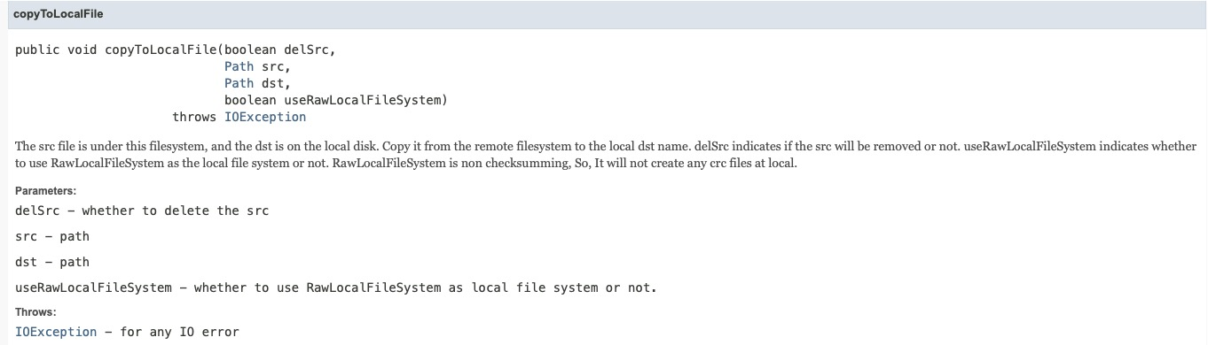
文件下载

Slide 5
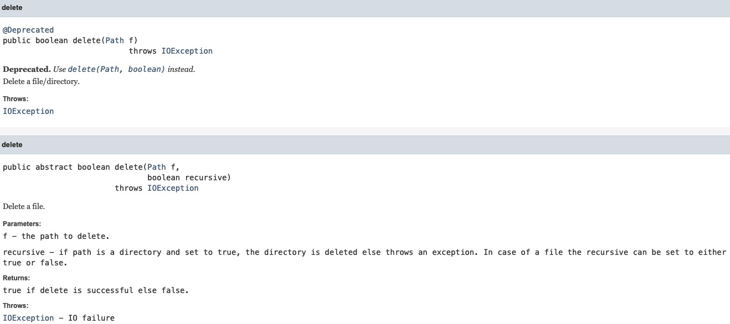
文件删除

Slide 6
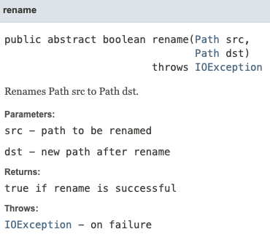
文件名更改

Slide 7
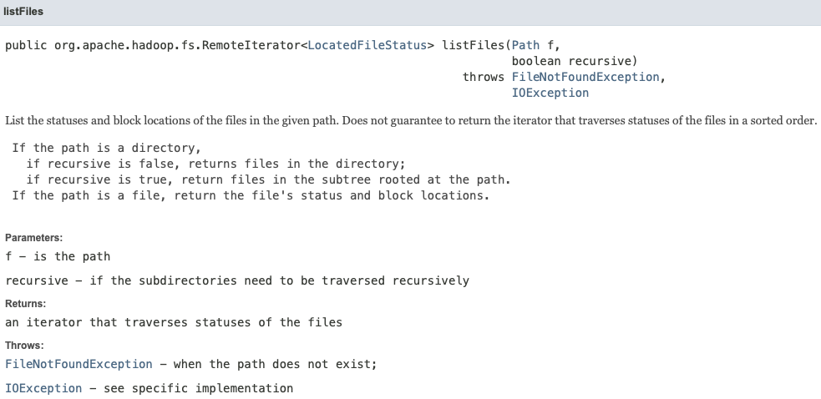
文件详情查看

Slide 8
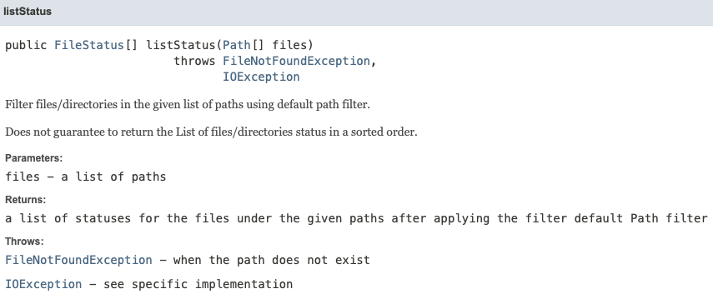
文件和文件夹判断

Slide 9
THANK YOU

